Slide 2
5
作業系統
5-1 作業系統簡介
5-2 作業系統的功能
5-3 作業系統的技術
5-4 知名的作業系統

Slide 3
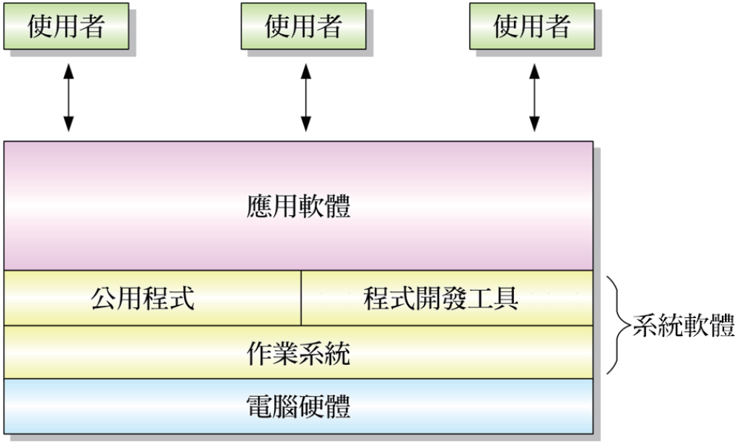
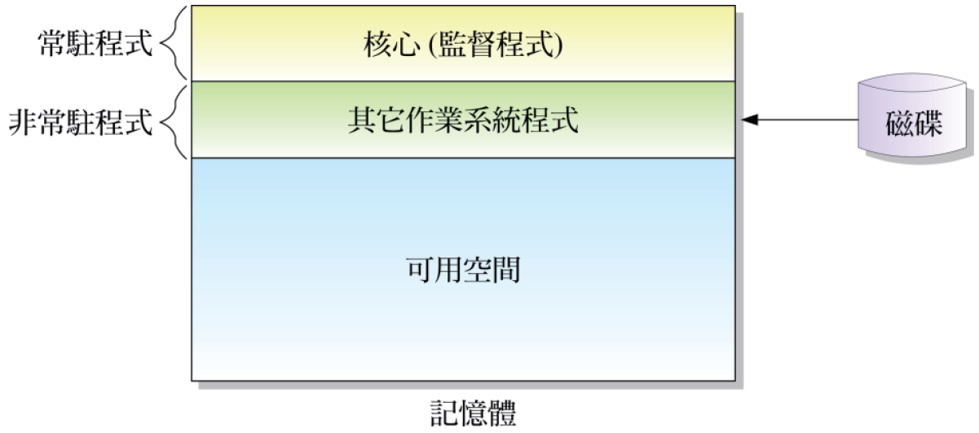
5-1 認識作業系統
P.5-2~P.5-3
作業系統 (OS，operating system) 是介於電腦硬體與應用軟體之間的程式，除了提供執行應用軟體的環境，還負責分配系統資源，例如CPU、記憶體、磁碟、輸入/輸出等。
作業系統中實際負責管理系統資源的是數個不同的處理程式，而負責協調與控制這些處理程式，並維持整個作業系統正常運作的程式叫做核心 (kernel) 或監督程式(supervisor program)。

Slide 4
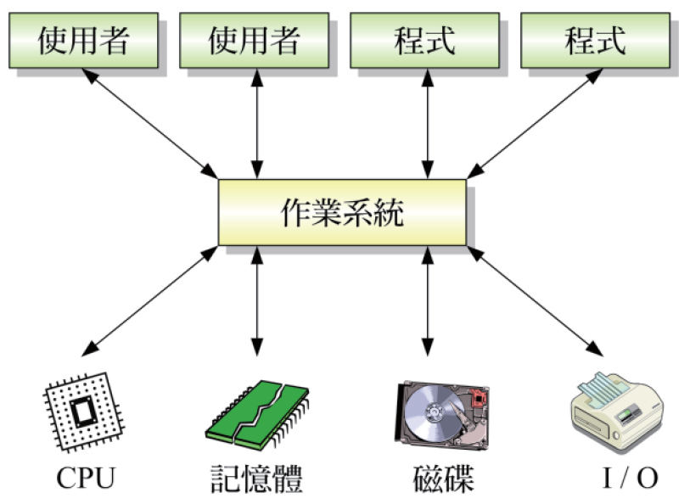
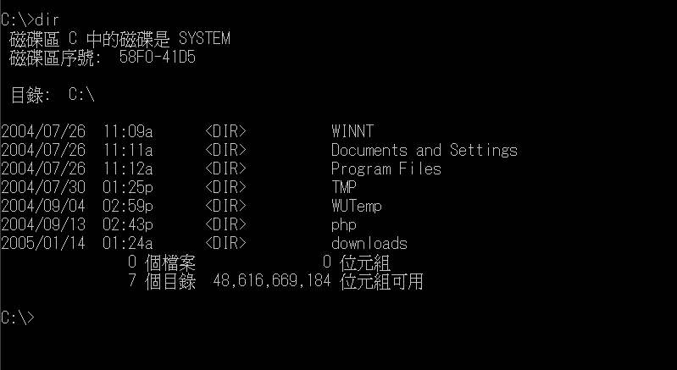
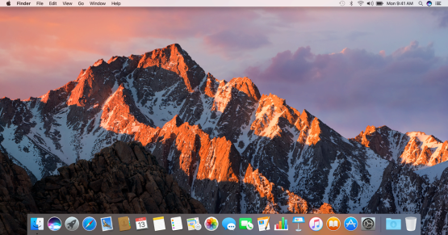
5-2 作業系統的功能
P.5-4~P.5-5
作業系統的功能主要有下列幾項：
分配系統資源
提供執行應用軟體的環境
提供使用者介面
■ (a) 作業系統負責分配系統資源 (b) MS-DOS採用命令列使用者介面
(c) Apple OS X採用圖形化使用者介面

Slide 5
5-3 作業系統的技術
P.5-6~P.5-10
5-3-1 批次系統
5-3-2 多元程式處理
5-3-3 分時系統
5-3-4 多處理器系統
5-3-5 分散式系統
5-3-6 即時系統
5-3-7 手持式系統
5-3-8 嵌入式系統

Slide 6
5-4 知名的作業系統
P.5-11~P5-16
5-4-1 UNIX
5-4-2 MS-DOS
5-4-3 OS X
5-4-4 Microsoft Windows
5-4-5 Linux
5-4-6 智慧型手機與平板電腦作業系統

Slide 7
本章結束

Slide 8
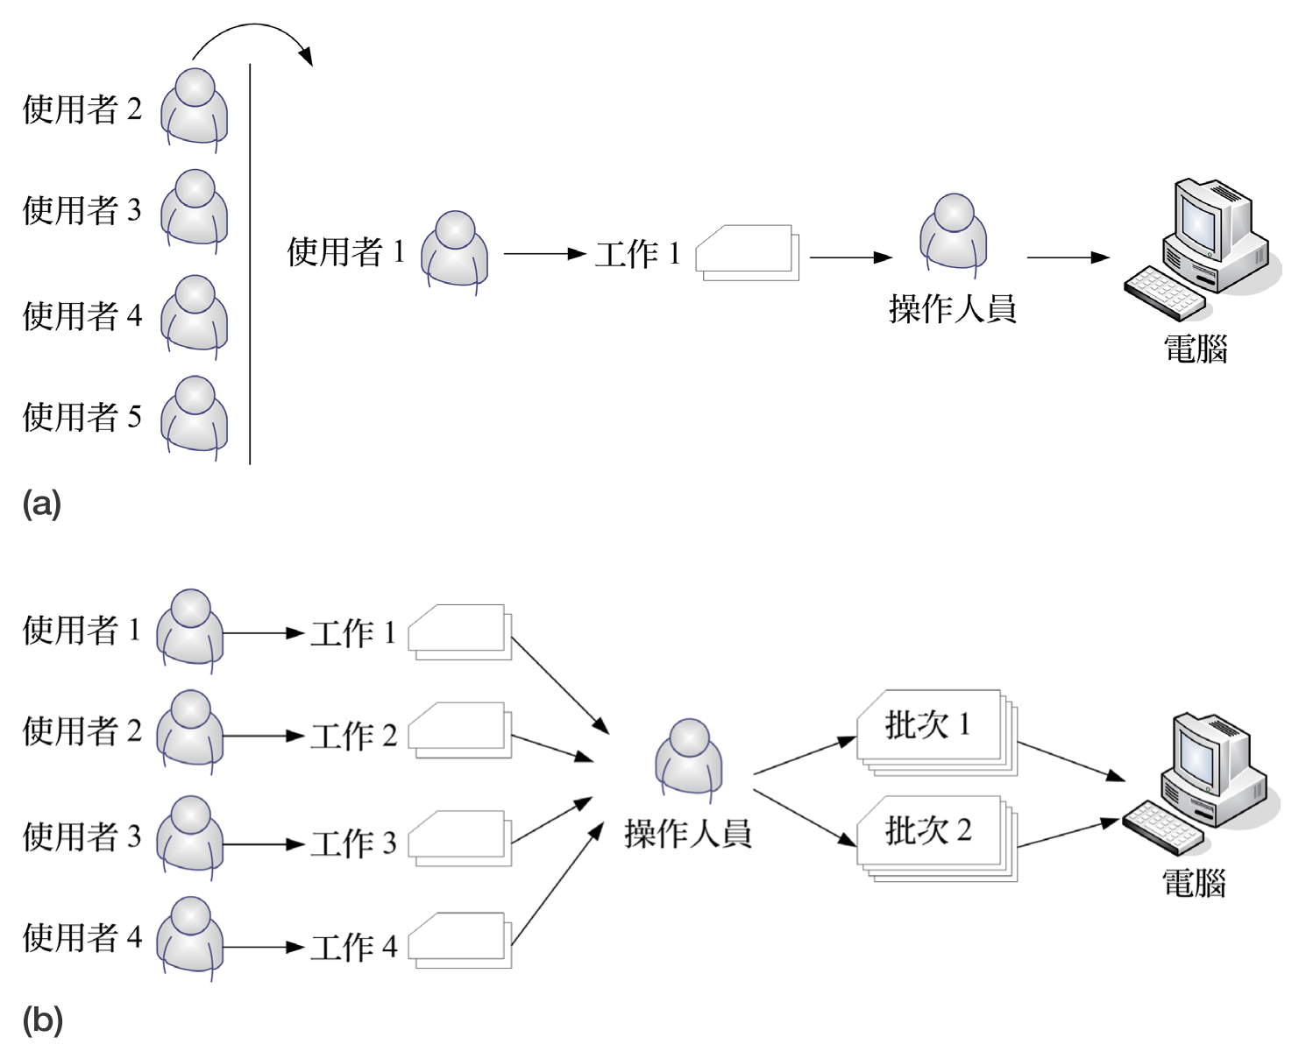
5-3-1 批次系統
■ (a) 單工系統 (b) 批次系統

Slide 9
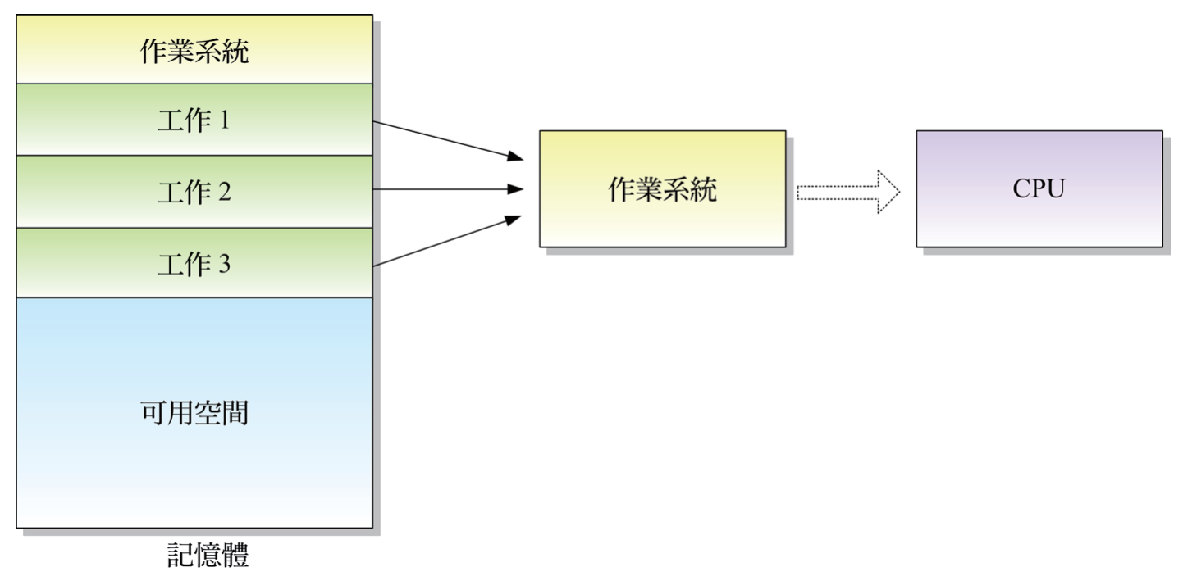
5-3-2 多元程式處理
多元程式處理 (multiprogramming) 的目的是同時服務多位使用者或多個程式，致力於讓CPU一直保持忙碌，以提升CPU的使用率。
■ 多元程式處理系統

Slide 10
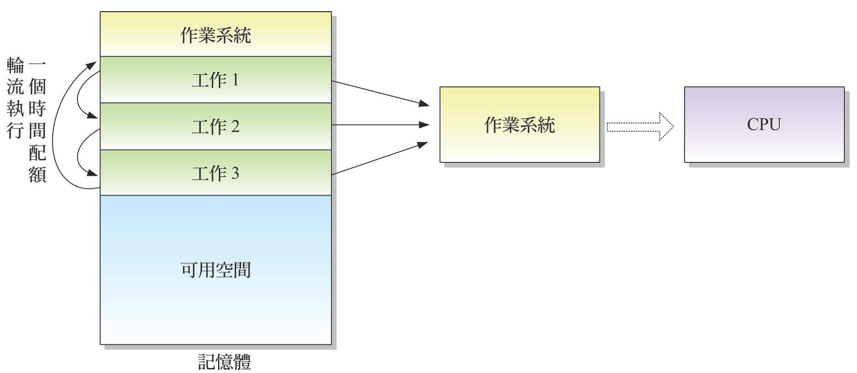
5-3-3 分時系統
分時處理 (time-sharing) 是一種特殊形式的多元程式處理，主要應用於互動式系統。
■ 分時系統

Slide 11
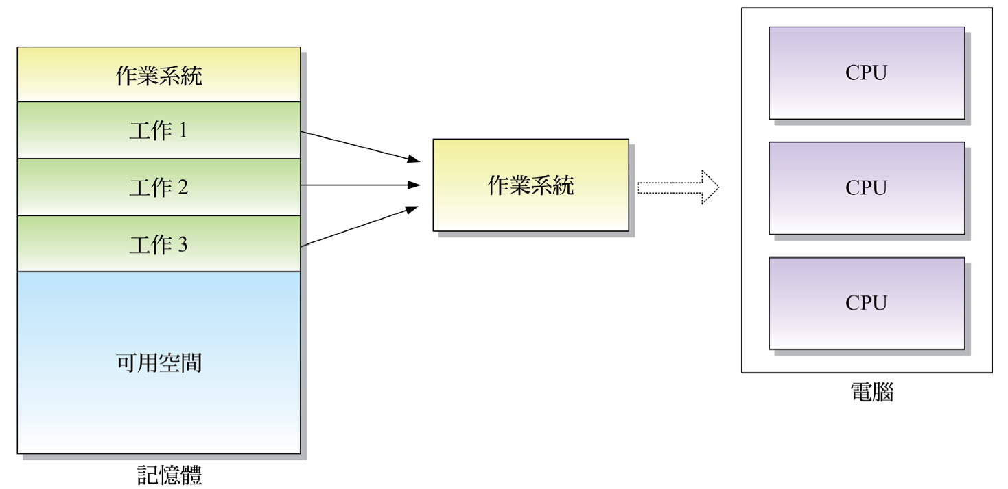
5-3-4 多處理器系統
多處理器系統 (multiprocessor system) 是擁有多個CPU的系統，這些CPU之間會緊密溝通，並共用匯流排、時脈、周邊或甚至記憶體，以增加工作量並提升效能。
■ 多處理器系統

Slide 12
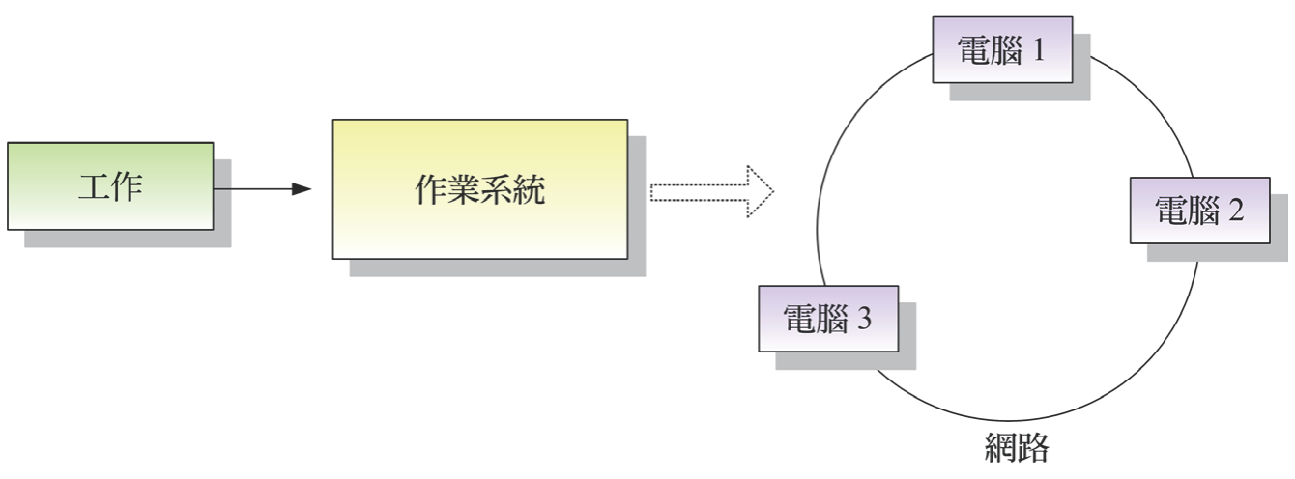
5-3-5 分散式系統
在分散式系統中，同一個工作可以拆成幾個部分，然後透過快速的網路連結指派給多部電腦分別執行。
■ 分散式系統

Slide 13
5-3-6 即時系統
即時系統 (real time system) 能夠隨時對輸入訊號做出立刻的回應，通常應用於非常重視回應時間的系統，例如控制工業用的機器人、飛機導航系統等。

Slide 14
5-3-7 手持式系統
手持式系統 (handheld system) 泛指應用於PDA、智慧型手機的作業系統，在設計上必須考慮到有效管理記憶體、不能增加CPU的負擔、擷取顯示部分內容、不能太耗電及無線通訊。
圖片來源：hTC

Slide 15
5-3-8 嵌入式系統
嵌入式系統 (embedded system)，沒有或只有少許介面，功能有限且原始，傾向於監督並控制硬體裝置等特殊用途。
結合了電視科技與網際網路連線能力的智慧電視 (Smart TV) 可望成為熱門的智慧家電 (圖片來源：Google)

Slide 16
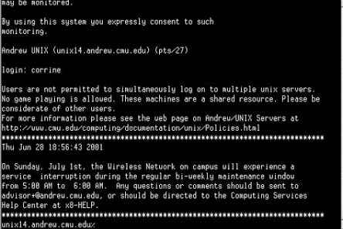
5-4-1 UNIX
UNIX是AT&T貝爾實驗室的Ken Thompson和Dennis Ritchie，於1971年針對DEC迷你電腦所開發的多使用者分時作業系統。
早期UNIX為命令列使用者介面，後來亦推出圖形化使用者介面－X Window。
UNIX的成就之一是提出主從式架構 (client server model) 。

Slide 17
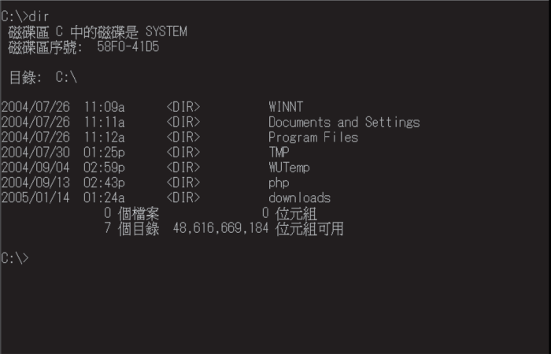
5-4-2 MS-DOS
MS-DOS (Microsoft disk operating system) 是Microsoft公司於1975年針對IBM PC所推出的作業系統，採用命令列使用者介面，使用者必須透過鍵盤輸入指定的指令集，才能指揮電腦完成工作。

Slide 18
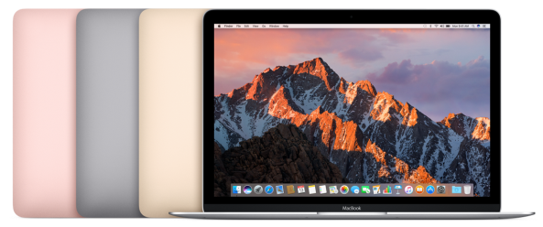
5-4-3 OS X
Apple公司的創始人之一Steve Jobs意識到圖形使用者介面的重要性及未來前景，於1983年、1984年推出採用圖形化使用者介面的個人電腦Lisa和Macintosh (麥金塔)。
Mac OS指的就是安裝於Apple Macintosh電腦的作業系統，傳統的Mac OS是以卡內基美隆大學開發的Mach做為核心，最終版本為1999年推出的Mac OS 9，之後Apple公司改以BSD UNIX為基礎推出OS X，並持續改版迄今。
OS X (圖片來源：Apple)

Slide 19
5-4-4 Microsoft Windows
Microsoft公司於1985年、1987年所推出的Windows 1.0和Windows 2.0順利成為IBM相容PC的標準圖形使用者介面系統。
Microsoft公司於1990年推出Windows 3.0並獲得了空前的迴響。
Microsoft公司於1995年推出Windows 95，Windows才從殼層程式轉變為真正的作業系統，不再包含MS-DOS。
之後Microsoft公司不斷推出新版的Windows作業系統，包括Windows Me、Windows XP、Windows Vista 、Windows 7和Windows 8/8.1/10。
Windows 10採用動態磚使用者介面

Slide 20
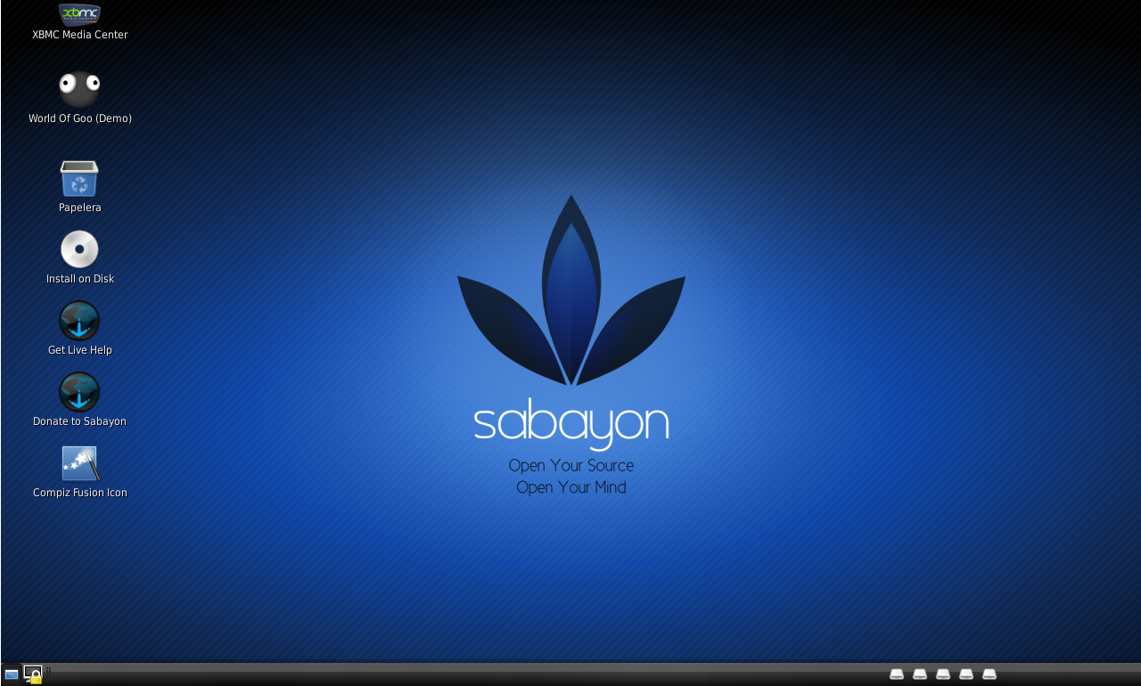
5-4-5 Linux
Linux是由芬蘭大學學生林納斯‧托華斯 (Linus Torvalds) 於1991年以UNIX為基礎所開發的作業系統安裝在個人電腦。 Linux可以說是開放原始碼的最佳典範。
Linux與官方吉祥物Tux (圖片來源：維基百科)

Slide 21
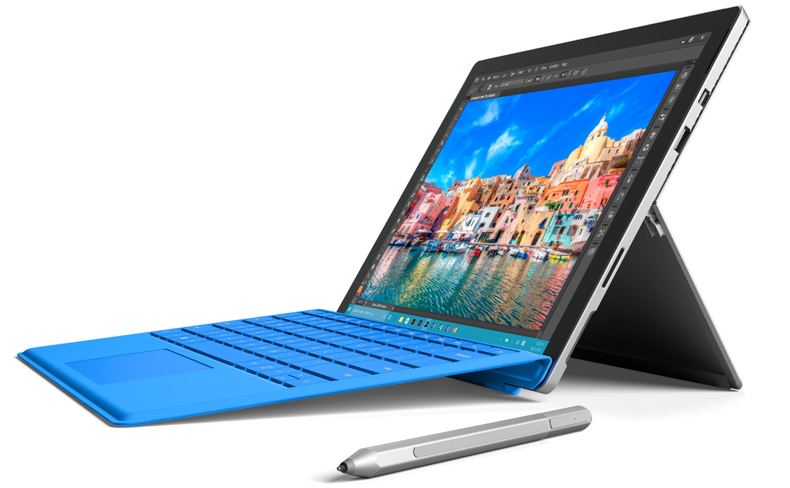
5-4-6 智慧型手機與平板電腦作業系統
智慧型手機與平板電腦因為受限於較少的記憶體、較慢的CPU、較小的螢幕、使用充電電池等先天限制，所以其作業系統和一般電腦不同，比較常見的如下：
iOS
Android
Windows 8/8.1/10
BlackBerry OS
搭載Windows 10的微軟自有品牌平板電腦 (圖片來源：Microsoft Surface)

